Slide 1
Аспирант 2 года обучения Шитов Александр Владимирович лаборатории ферромагнитных сплавов
Научный руководитель – к.ф.-м.н. Головня Оксана Александровна
Специальность 01.04.11 – Физика магнитных явлений
Тема работы – Исследование методов повышения магнитных характеристик спеченных магнитов, изготовленных из сплавов (Nd,Dy)-(Fe,Co)-B и Sm-Co-Fe-Cu-Zr
Задача текущего года
Исследование магнитных и структурных характеристик магнитов (Nd,Dy)-(Fe,Co)-B, полученных по низкокислородной технологии.
Результаты, полученные в текущем году
1. Из сплавов с различным содержанием Dy от 0 до 10.3 вес.% изготовлены магниты. 2. Рентгеновская спектроскопия изготовленных магнитов выявила помимо основной фазы (Nd,Dy)₂-Fe₁₄-B дополнительную фазу (Nd,Dy)O_{x} с ГЦК-структурой 3. Получены магниты с улучшенной термостабильностью, их рабочая температура достигает 180-200°С.

Slide 2
Аспирант 2 года обучения Шитов Александр Владимирович
лаборатории ферромагнитных сплавов
Апробация работы
Статьи
А. Г. Попов, Д. Ю. Василенко, А. В. Шитов, Т.З. Пузанова, А. В. Власюга, Влияние диффузионного отжига на гистерезисные свойства спеченных магнитов Nd-F-B // Физика металлов и металловедение — 2011. — №5. — с. 493—501. (Web of Science)
2. А.Г. Попов, Е.Г. Герасимов, Д.Ю. Василенко, А. В. Шитов, М.Ю. Говорков, Д.Ю. Братушев, В.П. Вяткин, К.Ю. Шуняев, Т.Л. Михайлова, Получение спеченных магнитов Nd-Fe-B без процесса прессования порошков // Физика металлов и металловедение — 2012. — №4. — с. 352. (Web of Science)
3. Д.Ю. Василенко, А.В. Шитов, А.В. Власюга, А.Г. Попов, Н.В. Кудреватых, Н.В. Печищева, Микроструктура и свойства сплавов состава Nd-Fe-B, полученных методом «Strip Casting», и изготовленных их них постоянных магнитов // Металловедение и термическая обработка. — 2014. — №11 — с. 10—16. (Web of Science)

Slide 3
Аспирант 2 года обучения Шитов Александр Владимирович
лаборатории ферромагнитных сплавов
Апробация работы
Статьи
4 А. Г. Попов, Д. А. Колодкин, В. С. Гавико, Д. Ю. Василенко, А. В. Шитов, А. В. Власюга, М. Ю. Говорков, Д. Ю. Братушев. Высокоэнергоемкие магниты (Nd,Dy)-(Fe,Co)-B с пониженным температурным коэффициентом индукции// Физика металлов и металловедение — 2017. — №10. — с. 935—945. (Web of Science)
5 Д. Ю. Василенко, Д.Ю. Братушев, А. В. Шитов, А. Г. Попов, Д. А. Колодкин. Структура и свойства постоянных магнитов R-(Fe,Co)-B (R – Nd,Dy,Ho) с низким температурным коэффициентом индукции // Металловедение и термическая обработка. — 2018. — №8. — с. 42—44. (Web of Science)
6 Д.Ю. Василенко, Д.Ю. Братушев, А.В, Шитов, Д.А. Колодкин, А.Г. Попов. Управление свойствами магнитов Sm-Co-Fe-Cu-Zr методом смеси порошков // Металловедение и термическая обработка. — 2021. — №9-10 — с. 560—565. (Web of Science)

Slide 4
Аспирант 2 года обучения Шитов Александр Владимирович
лаборатории ферромагнитных сплавов
Апробация работы
Статьи
7 Д. Ю. Василенко, А. В. Шитов, Д. Ю. Братушев, К. И. Подкорытов, В. С. Гавико, О.А. Головня, А. Г. Попов. Магнитные гистерезисные свойства и микроструктура высокоэнергоемких магнитов (Nd,Dy)-Fe-B c низким содержанием кислорода// Физика металлов и металловедение — 2022. — том 122, №12. — с. 1261—1270. (Web of Science)
8 Д. Ю. Василенко, А. В. Шитов, А. Г. Попов, В. С. Гавико, Д. Ю. Братушев, К. И. Подкорытов, О.А. Головня,. Магнитные гистерезисные свойства и микроструктура высококоэрцитивных магнитов (Nd,Dy)-Fe-B с концентрацией Dy до 10 вес.% и низким содержанием кислорода// Физика металлов и металловедение — 2022. — том 123, №2. — с. 158—168. (Web of Science)

Slide 5
Аспирант 2 года обучения Шитов Александр Владимирович
лаборатории ферромагнитных сплавов
Апробация работы
Тезисы докладов на международных конференциях
1. Д.Ю. Василенко, М.Ю. Говорков, В.П. Вяткин, А.В. Власюга, А.В. Шитов, А.Г. Попов, Н.В. Печищева. Исследование микроструктуры и свойств сплавов Nd-Fe-B типа Strip Casting и получаемых из них постоянных магнитов. Сборник материалов XIX международной конференции по постоянным магнитам. Суздаль, 2013. с.126-127.
2. Д.Ю. Василенко, М.Ю. Говорков, В.П. Вяткин, А.В. Шитов, А.Г. Попов. Получение высококоэрцитивных магнитов (Nd,Dy)-Fe-B по низкокислородной технологии. Сборник материалов XX международной конференции по постоянным магнитам. Суздаль, 2015. с.92-93.
3. Д.Ю. Василенко, М.Ю. Говорков, Д.Ю. Братушев, А.В. Шитов, Д.А. Колодкин, А.Г. Попов. Высокоэнергоемкие постоянные магниты (Nd,Dy)-Fe-B с рабочей температурой до 180°С. Сборник материалов XXI международной конференции по постоянным магнитам. Суздаль, 2017.
4. Д.Ю. Василенко, Д.Ю. Братушев, А.В, Шитов, Д.А. Колодкин, А.Г. Попов. Управление свойствами магнитов Sm-Co-Fe-Cu-Zr методом смеси порошков. Сборник материалов ХXII международной конференции по постоянным магнитам. Суздаль, 2019. с.108-109.

Slide 6
Аспирант 2 года обучения Шитов Александр Владимирович
лаборатории ферромагнитных сплавов
Тезисы докладов на российских конференциях
1. Д.Ю. Василенко, М.Ю. Говорков, Д.Ю. Братушев, А.В. Шитов, Д.А. Колодкин, А.Г. Попов. Высокоэнергоемкие магниты(Nd,Dy)-(Fe,Co)-B c пониженным температурным коэффициентом индукции. Сборник материалов конференции ФНМ2016 Функциональные наноматериалы и высокочистые вещества. Суздаль, 2016. с.56.
2. Д.Ю. Василенко, Д.Ю. Братушев, А.В. Шитов, Д.А. Колодкин, А.Г. Попов. Влияние технологических параметров на магнитные гистерезисные свойства спеченных магнитов Sm-Fe-Co-Cu-Zr с содержанием железа до 20 вес.%. Сборник материалов конференции ФНМ2018 Функциональные наноматериалы и высокочистые вещества. Суздаль, 2018.
3. Д.Ю. Василенко, А.В. Шитов, Д.Ю. Братушев, М.Ю. Говорков, О.А. Головня, А.Г. Попов. Магнитные свойства магнитов Sm-Co-Fe-Cu-Zr с низким содержанием кислорода. Сборник материалов конференции ФНМ2020 Функциональные наноматериалы и высокочистые вещества. Суздаль, 2020. с.23.

Slide 7
Аспирант 2 года обучения Шитов Александр Владимирович
лаборатории ферромагнитных сплавов
Экзамены
Экзамен по истории философии и науки
Сдан – «Отлично»
Экзамен по иностранному языку
Сдан – «Отлично»
Экзамен по специальности 01.04.11
Июнь 2023 года
Зачет по методологии преподавания в высшей школе
Сдан – «Зачтено»
Участие в грантах
Нет
Выступления на конференциях
Сделано докладов
устных – 7
стендовых – 0

Slide 8
Аспирант 2 года обучения Шитов Александр Владимирович лаборатория ферромагнитных сплавов
Таблица показателей
Показатель | Баллы | Кол-во 2021 | Кол-во 2022 | Сумма
публикации в изданиях ВАК (вышедшие из печати) | 20 | 6 | 2 | 160
публикации в изданиях ВАК (принятые в печать) | 5 | 0 | 0 | 0
патент | 20 | 1 | 0 | 20
соавторство в монографии | 5 | 0 | 0 | 0
оформленное ноу-хау | 5 | 0 | 0 | 0
публикации в других изданиях (не тезисы) | 2 | 0 | 0 | 0
тезисы доклада на международной конференции | 5 | 4 | 0 | 20
тезисы доклада на российской конференции | 3 | 3 | 0 | 9
участие в конференции с устным докладом | 2 | 7 | 0 | 14
участие в конференции со стендовым докладом | 1 | 0 | 0 | 0
сданный на «отлично» кандидатский экзамен | 20 | 1 | 1 | 40
сданный на «хорошо» кандидатский экзамен | 15 | 0 | 0 | 0
сданный на «удовлетворительно» кандидатский экзамен | 10 | 0 | 0 | 0
участие в грантах в качестве: исполнителя | 5 | 0 | 0 | 0
участие в грантах в качестве: руководителя | 10 | 0 | 0 | 0
Общая сумма баллов | - | 203 | - | 263

Slide 9
Магнитные гистерезисные свойства и микроструктура высококоэрцитивных магнитов (Nd,Dy)–Fe–B с содержанием Dy менее, чем 10 вес. % и низким содержанием кислорода

Slide 10
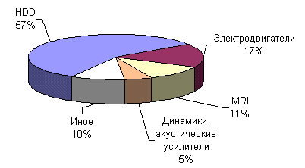



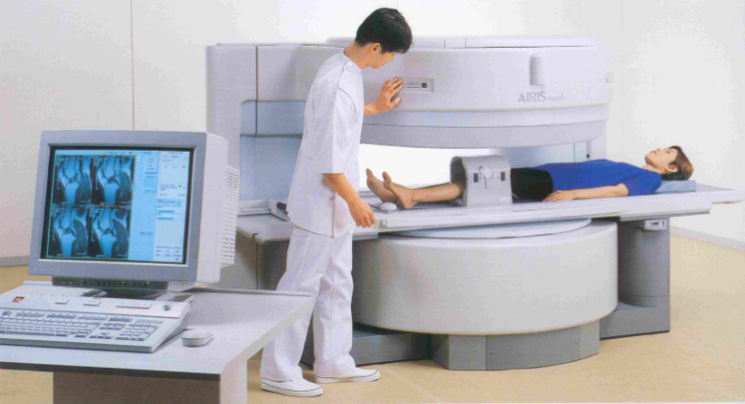

Основные применения магнитов Nd-Fe-B
Электропривод РУ
Ветрогенераторы
Гибридные авто- и электромобили
МР-томография
Notes:
Магниты из сплавов Nd – Fe – B активно используют в широком диапазоне высокоэффективных технических устройств. В сравнении с другими типами постоянных магнитов, эти магниты имеют самые высокие значения максимального энергетического произведения. Современное производство ветрогенераторов на основе постоянных магнитов и гибридных автомобилей возрастает. Рабочая температура таких магнитов достигает 200°С. Для этого требуется коэрцитивная сила постоянных магнитов ≈ 30 kOe при комнатной температуре.

Slide 11
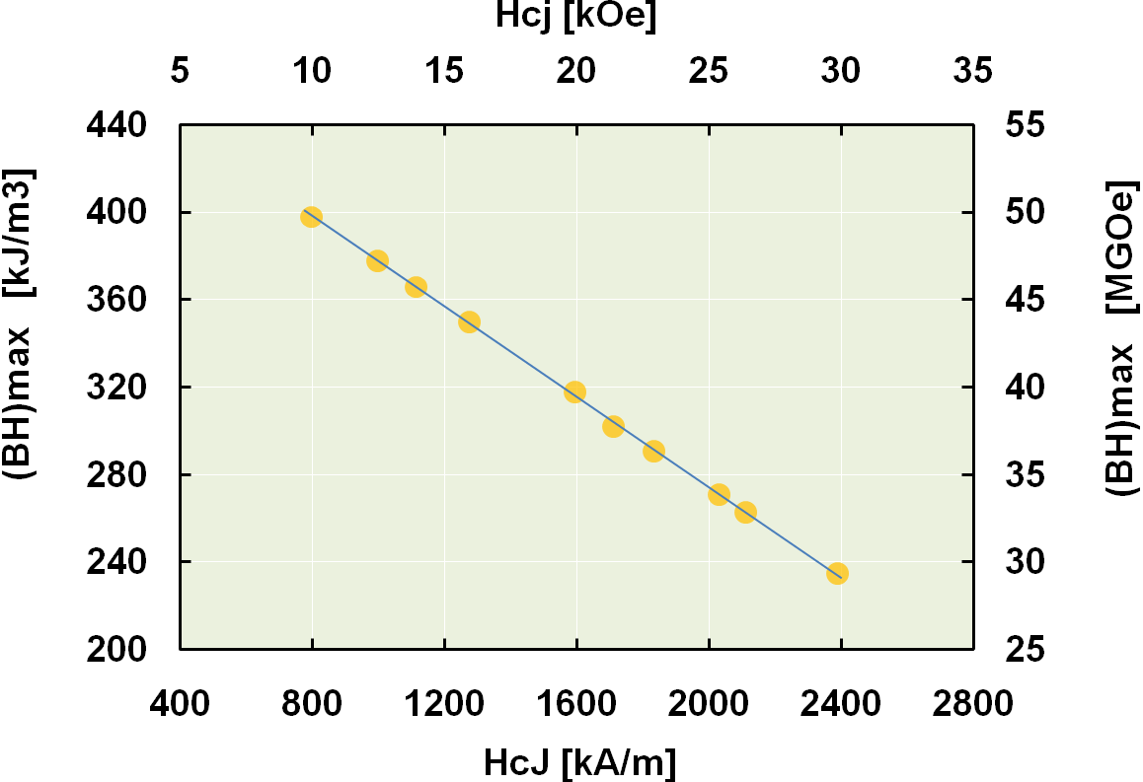
(BH)_{max} и _{M}H_{c} магнитов (Nd,Dy)-Fe-B
кЭ
кДж/м³
МГсЭ
кА/м
(Nd,Dy)₂Fe₁₄B
O₂ ↓↓
+
Оптимизация
микроструктуры
Соединение | μ₀Μ_{s} , кГс | H_{a}, кЭ
Nd₂Fe₁₄B | 16.0 | 67
Dy₂Fe₁₄B | 7.12 | 150
Fe
Dy
Nd
Notes:
Теоретическим пределом коэрцитивной силы является поле анизотропии. Соединение Dy₂Fe₁₄B имеет более высокое поле анизотропии по сравнению с Nd₂Fe₁₄B. Увеличение коэрцитивной силы магнитов Nd₂Fe₁₄B достигается за счет частичного замещения атомов Nd на Dy. Магнитные моменты Dy и Fe в соединении (Nd,Dy)-Fe-B направлены антипараллельно, что приводит к снижению (BH)_{max} по мере увеличения концентрации Dy.
Кислород в спеченных магнитах вступает в реакцию с Nd, что приводит к снижению H_{c} . Таким образом, для увеличения H_{c}, необходимо использовать низкокислородную технологию, а также оптимизировать микроструктуру магнитов.

Slide 12
Цели
1) Исследовать влияние концентрации Dy на магнитные свойства магнитов (Nd,Dy)-Fe-B
2) Исследовать микроструктуру магнитов (Nd,Dy)-Fe-B.
3) Исследовать температурную стабильность магнитных свойств магнитов (Nd,Dy)-Fe-B.

Slide 13
Сплавы Strip Casting, использованные в работе
 | Содержание элементов, вес.% |  |  |  |  |  |  | Содержание элементов, ат.%
№ | Nd | Dy | Fe | Co | Cu | Ga | B
Сплавы для изготовления высококоэрцитивных магнитов
1 | 29.2 | 1.0 | 67.66 | 1.0 | 0.10 | 0.10 | 0.90 | Nd_{13.28}Dy_{0.40}Fe_{79.56}Co_{1.00}Cu_{0.10}Ga_{0.10}B_{5.46}
2 | 26.0 | 4.2 | 67.6 | 1.0 | 0.10 | 0.1 | 1.0 | Nd_{11.79}Dy_{1.69}Fe_{79.17}Co_{1.11}Cu_{0.10}Ga_{0.09}B_{6.05}
3 | 25.1 | 5.9 | 66.8 | 1.0 | 0.10 | 0.1 | 0.9 | Nd_{11.51}Dy_{2.40}Fe_{79.27}Co_{1.12}Cu_{0.10}Ga_{0.09}B_{5.51}
4 | 22.7 | 8.4 | 66.7 | 1.0 | 0.10 | 0.1 | 0.9 | Nd_{10.42}Dy_{3.42}Fe_{79.34}Co_{1.12}Cu_{0.10}Ga_{0.09}B_{5.51}
5 | 20.7 | 10.3 | 66.8 | 1.0 | 0.10 | 0.1 | 0.9 | Nd_{9.52}Dy_{4.20}Fe_{79.43}Co_{1.13}Cu_{0.10}Ga_{0.10}B_{5.52}

Slide 14
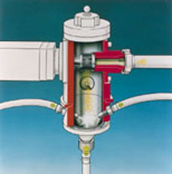

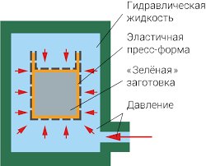
Низкокислородная технология изготовления магнитов (Nd,Dy)-Fe-B
Strip Casting
Гидрирование
Струйное измельчение
Загрузка порошка
Выплавка сплавов Strip Casting
H₂
Выход тонкого порошка
Водородная обработка
Сортировщик
Dy = 0 – 10 вес.%
Грубое измельчение
Измельчение
D~2.5 - 3.5 мкм
Струйное измельчение
Гидростатическое
прессование
Импульсное текстурование
Спекание
1030 – 1060ºC
2ч
Текстурование импульсным магнитным полем
Изостатическое прессование
Спекание
Магнитное поле
4 Tл
Термообработка
Термообработка
Т1= 880-920°C, 1ч
Т2 = 480-550°C, 2ч
Между струйным измельчением и спеканием порошок перемещался в стальном контейнере, заполненном инертным газом с содержанием кислорода менее 10 ppm
Notes:
Основные стадии изготовления магнитов Nd-Fe-B по низкокислородной технологии …….. Между струйным измельчением и спеканием порошок перемещался в стальном контейнере, заполненном инертным газом с содержанием кислорода менее 10 ppm

Slide 15
Методика эксперимента
Измерение гистерезисных характеристик на установке Permagraph_L при комнатной и повышенных температурах (УЭМЗ)
Анализ содержания кислорода восстановительным методом на газоанализаторе Leco ONH-836 (УЭМЗ)
Наблюдение микроструктуры и определение концентрации элементов в магнитах с применением сканирующего электронного микроскопа TESCAN MIRA3 (УЭМЗ)
Данные рентгеновской дифракции получены на рентгеновском дифрактометре Empyrean (PANanalytical) в Cu Kα излучении. (ИФМ)

Slide 16
Результаты

Slide 17
Влияние концентрации Dy на свойства магнитов
Dy
Br
Hc
Notes:
Слева показаны кривые размагничивания магнитов с концентрацией Dy от 0 до 10 вес.%. Зависимость гистерезисных свойств от концентрации Dy показана справа. Значения B_{r} и (BH)_{max} линейно снижаются по мере замещения Nd на Dy, коэрцитивная сила при этом, напротив, возрастает от 12 до 30 кЭ.
На рисунке слева видно, что прямоугольность кривых размагничивания магнитов с содержанием Dy от 6 до 10 вес.% ухудшается. Чтобы определить причины этого ухудшения проанализируем фазовый состав и микроструктуру магнита с Dy 8 вес.%

Slide 18
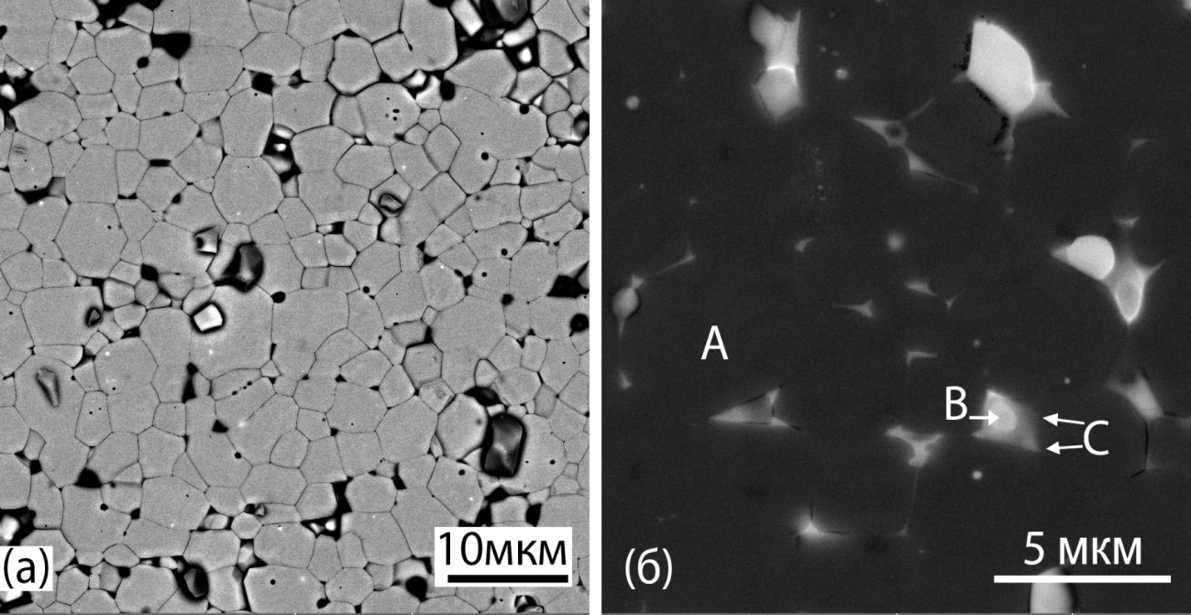
Микроструктура спеченных магнитов 8.4%Dy
С
Dy 8.4%
Фаза (А) – (Nd,Dy)₂Fe₁₄B
Фаза (B) – (Nd,Dy)O_{x} с ГЦК
Фаза (C) – (Nd,Dy)-Fe-М
Фаза (D) – (Nd,Dy)₂O₃
D_{з} = 3.8-4.2 мкм
Notes:
Слева показана микрофотография травленого шлифа. Отчетливо видны границы зерен, что позволило оценить средний размер зерен в спеченном магните. Он составляет от 3.8 до 4.2 мкм. Справа показана микрофотография нетравленого шлифа в режиме BSE. Фаза А – это зерна фазы 2-14-1, фаза В - оксид NdOx, С является фазой, локализованной в углах тройных стыков зерен в форме треугольников. Фаза C переходит в межзеренную границу.
Коэрцитивная сила манитов NdFeB предельно чувствительна к микроструктуре и химическому составу межзеренной границы. Понимание соотношения микроструктура-коэрцитивная сила существенно для дальнейшего увеличения коэрцитивной силы этих магнитов.

Slide 19
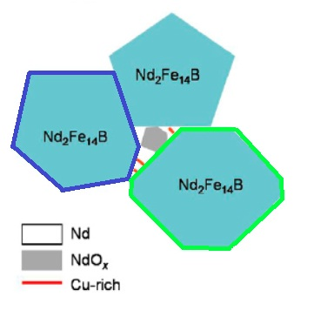
Изучение микроструктуры и фазового состава магнита Dy 10.3 вес%
(Nd,Dy)₂-Fe₁₄-B
Фаза (С1)
(Nd,Dy)↑-Fe-М
(Nd,Dy)₂-Fe₁₄-B
Фаза (С2)
(Nd,Dy)-Fe-М ↑
(Nd,Dy)₂-Fe₁₄-B
Фаза (C)
(Nd,Dy)-Fe-М
Фаза (B) NdO_{x}
Cu-rich
МЗГ Nd,Dy ↓ Fe ↑
МЗГ Nd,Dy ↑ Fe↓
Notes:
Концентрация Dy в фазе С существенно ниже, чем в зерне. В этой фазе С увеличена концентрация Cu и Ga. В магните, содержащем 10.3 вес.% Dy, фаза С становится неоднородной. На рисунке показано, что эта фаза состоит из двух фаз: С1 и С2. Эти области имеют различные коэрцитивные силы, что приводит к ухудшению прямоугольности кривой размагничивания.

Slide 20


Температурные зависимости температурных коэффициентов остаточной индукции (α) и коэрцитивной силы (β)
Рабочая
температура
Рабочая
температура
α
* 100%
β
* 100%
Notes:
На слайде представлены температурные зависимости температурных коэффициентов остаточной индукции и коэрцитивной силы. Рабочая температура более 180оС достигается на магнитах, содержащих более 8 % Dy.

Slide 21
Заключение
Увеличение концентрации Dy в сплаве приводит к росту коэрцитивной силы магнитов (Nd,Dy)-Fe-B и незначительному снижению остаточной индукции.
За счет оптимизации микроструктуры и фазового состава были получены магниты с высокими гистерезисными характеристиками. Содержание кислорода в этих магнитах не превышает 0.26 вес.%. Размер зерен основной фазы (Nd,Dy)2Fe14B в магнитах составляет около 3.8 мкм, а количество дополнительных фаз, таких как Nd, NdOx, и Nd2O3, не превышает 3%.
Получены высококоэрцитивные магниты (Nd,Dy)-Fe-B с содержанием Dy 8 вес.% и магнитными свойствами (BH)max ≥ 35 МГсЭ и H_{c} ≥ 30 kOe. Их рабочая температура составляет 180°C.

Slide 22
СПАСИБО ЗА ВНИМАНИЕ!

Slide 23
План работ
Исследование влияния термообработки (спекание, высокотемпературный отжиг, низкотемпературный отжиг) на состояние фазы (С) в магнитах (Nd,Dy)-(Fe,Co)-B
Изготовление изотропных и текстурованных образцов магнитов (Nd,Dy)-(Fe,Co)-B
Исследование степени текстуры в спеченных магнитах (Nd,Dy)-(Fe,Co)-B по методу Givord, а также методом магнитных измерений Ферненгеля.

Slide 24
Порошковые рентгеновские дифрактограммы магнитов с разным содержанием диспрозия в диапазоне углов 30-36°
№ сплава | Содержание Dy (вес %) | O (вес %) | Фаза (номер группы симметрии) | a (Å) | c (Å) | Доля фаз вес. %
3 | 0 | 0.13 | Nd₂Fe₁₄B | 8.802 | 12.196 | 99.5
 |  |  | NdO_{x} | 5.098 |  | 0.5
 |  |  | Nd₂Fe₁₄B | 8.807 | 12.201 | 97.6
11 | 1.0 | 0.20 | NdO_{x} | 5.105 |  | 1.3
 |  |  | Nd (225) | 5.123 |  | 1.1
 |  |  | Nd₂Fe₁₄B | 8.786 | 12.150 | 97.4
15 | 8.4 | 0.26 | NdO_{x} | 5.066 |  | 1.7
 |  |  | Nd (225) | 5.077 |  | 0.9
 |  |  | Nd₂Fe₁₄B | 8.782 | 12.133 | 97.1
16 | 10.3 | 0.28 | NdO_{x} | 5.050 |  | 2.1
 |  |  | Nd (225) | 5.063 |  | 0.9
Фаза (С) – (Nd,Dy,Fe, M)O_{δ} - ГЦК Nd – Nd(225)
Notes:
Показаны фрагменты порошковых дифрактограммы магнитов, приготовленных из сплавов с содержанием Dy 0 -10.3 вес%. В узких интервалах углов 2ϑ, соответствующих 30-31 и 35-36°, локализуются дифракционные линии (111) и (002), принадлежащие фазе ГЦК NdO_{x}. Как видно из рисунка эти линии имеют либо ассиметричный профиль, либо два максимума при 8.4% Dy. Это свидетельствует о том, что рассматриваемые линии являются суперпозицией отражений от двух разных фаз с одинаковой пространственной группой симметрии, которые согласно результатам микроанализа следует сопоставить фазе (В) - оксиду неодима NdO_{x} с ГЦК структурой и фазе (С) – раствору металлического Nd с ГЦК структурой. Фазовый состав магнитов с учетом присутствия фазы ГЦК-Nd приведен в таблице. Содержание оксида NdO_{x} тем больше, чем выше интегральная концентрация кислорода в магнитах, которая, в свою очередь, возрастает с увеличением содержания Dy.

Slide 25
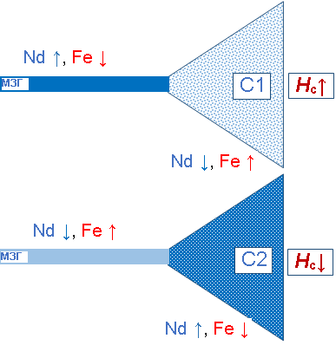
Результаты микроанализа магнитов (Nd,Dy)-Fe-B
0.5% Dy 10.3% Dy
Фаза (А): (Nd_{0.98}Dy_{0.02})_{2.14}(Fe_{0.98}M_{0.02})₁₄B₁ (Nd_{0.71}Dy_{0.29})_{2.03}(Fe_{0.98}M_{0.02})₁₄B₁
Фаза (B): (Nd_{0.77}Dy_{0.02}Fe_{0.19}M_{0.03})O_{0.74} (Nd_{0.58}Dy_{0.19}Fe_{0.22}M_{0.01})O_{0.58}
Фаза (C): (Nd_{0.26}Fe_{0.70}M_{0.04})O_{0.05} (Nd_{0.30}Dy_{0.04}Fe_{0.64}M_{0.03})O_{0.12} - (C1) Н_{с}↑
(Nd_{0.42}Dy_{0.03}Fe_{0.46}M_{0.09})O_{0.14} - (C2) Н_{с}↓
Dy → O → Fe → M
Фаза С1 обеднила МЖГ железом и обогатила Nd и элементами М. В результате в области таких зерен происходит повышение Н_{с}. Обратная ситуация реализуется для фазы С2.
Notes:
C увеличением концентрации Dy от 0.5 до 10.3 вес % в магнитах происходит повышение его содержания в зернах основной фазы (А), а также в фазе B.
В фазе С концентрация Dy заметно ниже. Вместе с тем в фазе С повысилось содержание О и значение x изменилось с 0,03 до 0,12 по сравнению с высокоэнергетическими магнитами. Кроме того, в этой же фазе наблюдается повышение концентрации Cu и Ga. В некоторых областях фазы (С) содержание как Cu, так и Ga превышает 2 вес %, т.е. оказывается более чем в 20 раз больше по сравнению с концентрацией этих элементов в исходном сплаве. Фаза (С) магнита с 10.3 вес% Dy становится неоднородной по отношению Fe/(Nd+Dy), поэтому для этого магнита представлено два варианта состава этой фазы (С1) и (С2).
При формировании состава границ в процессе отжига происходит перераспределение элементов Fe и M между острыми углами фазы С и МЗГ. Избыток эти элементов в тройных стыках зерен приводит к их дефициту в МЖГ. Фаза С1 обеднила МЖГ железом и обогатила элементами М, в результате в этой области зерен А происходит повышение Нс. Обратная ситуация реализуется для фазы С2. Повышение концентрации кислорода в фазе С затрудняет диффузионную подвижность атомов Fe и М, поэтому более низкая коэрцитивная сила будет в области фазы С2. Наличие областей с различными значениями Нс в магните с 10.3% Dy приводит к ухудшению прямоугольности кривой размагничивания.

